Slide 1
함수 보충

Slide 2
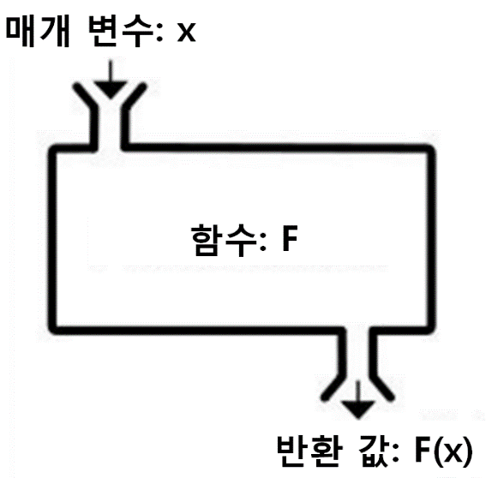
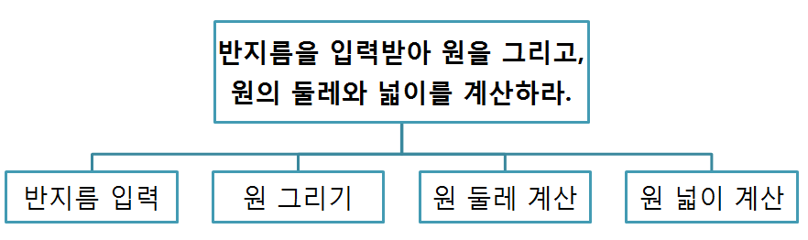
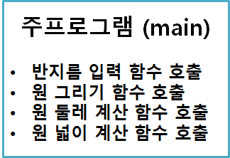
분할 정복 (Divide & Conquer)
함수
특정한 기능을 수행하는 코드들의 묶음
input(), print(),……
함수의 장점
재사용성(Reusability), 안정성(Stability), 복잡한 문제를 분할 정복
분할 정복
문제를 단순한 여러 개의 문제로 나누어 해결

Slide 3
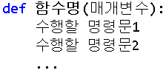
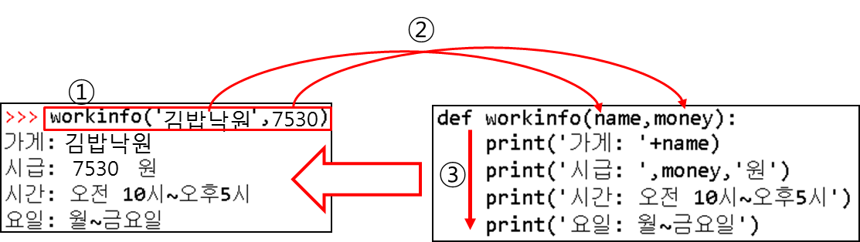
함수(Function)
함수의 정의
반환값이 없는 함수
함수이름
인자이름
def workinfo(name, money): print('가게: '+name) print('시급: ',money,'원') print('시간: 오전10시~오후5시') print('요일: 월~금요일')
콜론
예약어

Slide 4

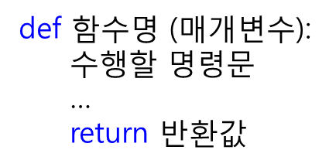
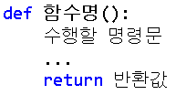


함수
반환값이 있는 함수
매개변수와 반환값이 모두 있는 함수 | 반환값만 있는 함수
매개변수만 있는 함수 | 모두 없는 함수
def CalcBMI(weight, height): BMI = weight/height**2*10000 return BMI
값의 반환
>>> CalcBMI(80,180) 24.691358024691358 # 반환값은 바로 출력하거나 변수에 저장

Slide 5
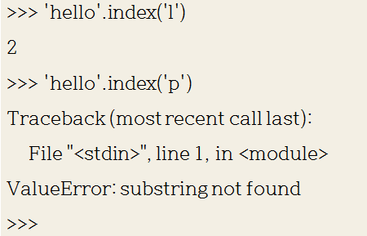
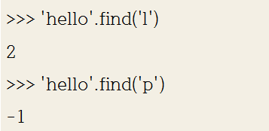
문자열 관련 함수
count(): 문자 개수 세기
find(), index(): 전체 문자열 내 특정 문자열 위치 알려주기
둘 다 찾는 문자열이 처음 나타나는 위치 반환
없으면 find()는 -1 반환, index()는 에러 발생
>>> 'hello'.count('l') 2

Slide 6
문자열 관련 함수
join(): 문자열 삽입
인수로 받은 문자열의 문자들 사이사이에 앞의 문자열을 삽입
split(): 문자열 나누기
문자열을 인수로 받은 문자열을 기준으로 나누어 리스트로 만들어 줌
>>> '-'.join('hello') 'h-e-l-l-o'
>>> 'h#e#l#l#o'.split('#') ['h', 'e', 'l', 'l', 'o'] >>> 'My name is Python'.split(' ') ['My', 'name', 'is', 'Python'] >>> 'My name is Python'.split() ['My', 'name', 'is', 'Python'] >>>
>>> ＇str1#$str2#str3$'.split('#$') [‘str1', ‘str2#str3$'] >>> ＇str1#$str2#str3$'.split('#') ['str1', '$str2', 'str3$'] >>>＇str1#$str2#str3$'.split(‘$') ['str1', '$str2#str3', ''] >>>

Slide 7
문자열 관련 함수
>>> '293fnc'.isalnum() True >>> '412csa#@$'.isalnum() False >>> 'afsc'.isalpha() True >>> '이보영'.isalpha() True >>> '3124'.isdigit() True >>> '3124dasfd'.isdigit() False >>> ‘ABC’.isupper() True >>> ‘abc’.islower() True
문자열 검사
함수 이름 | 설명
isdigit() | 문자열이 숫자로만 되어있을 때 True
isalpha() | 문자열이 알파벳이나 한글문자로만 되어있을 때 True
isalnum() | 문자열에 숫자와 영문자, 한글문자만 섞여있을 때 True
isupper() | 문자열이 대문자로 되어있을 때 True
islower() | 문자열이 소문자로 되어있을 때 True

Slide 8
문자열 관련 함수
문자열 변환
함수 이름 | 설명
upper() | 문자열을 모두 대문자로 변환
lower() | 문자열을 모두 소문자로 변환
replace(old, new[, count]) | old 문자열을 new 문자열로 변환한다. count 옵션이 설정되어 있으면 count번째까지 발견한 old 문자열만 변환한다.
>>> 'hello'.upper() 'HELLO' >>> 'HELLO'.lower() 'hello' >>> 'hello'.replace('l','L') 'heLLo' >>> 'hello'.replace('l','L',1) 'heLlo'

Slide 9
수학 관련 함수
>>> max(1,2,3) 3 >>> max([1,2,3]) 3 >>> abs(-5) 5 >>> sum([1,2,3]) 6 >>> sum([1,2,3],2) 8 >>> pow(2,3) 8 >>> pow(2,3,5) 3 >>> round(1.2) 1
수치 계산을 위한 내장 함수
함수 이름 | 설명
max(a, b, ... ) | 두 개 이상의 인수를 주면 그 중에서 최댓값을 반환
min(a, b, ... ) | 두 개 이상의 인수를 주면 그 중에서 최솟값을 반환
abs(x) | x의 절대값을 반환
sum(x[, start=0]) | x는 리스트 등의 반복되는 데이터이며 총합을 반환, start값이 지정되면 start 수치도 더해서 반환
pow(x, y[, z]) | z가 없으면 x^{y}을 반환하고, z가 있으면 x^{y}%z를 반환
round(x) | 반올림하여 정수를 반환

Slide 10
수학 관련 함수
>>> import math >>> math.log(4) 1.3862943611198906 >>> math.log(4,2) 2.0 >>> math.sqrt(9) 3.0 >>> math.sin(math.radians(90)) 1.0 >>> math.cos(math.radians(180)) -1.0 >>> math.pi 3.141592653589793 >>> math.sin(math.pi/2) 1.0 >>> math.cos(math.pi) -1.0
모듈 math의 수학 함수
함수 사용 전 먼저 import math 수행
함수 및 상수 이름 | 설명
log(x[, base]) | x의 로그를 반환, base가 생략되면 자연로그, 지정되면 base값을 밑으로 하는 로그값을 반환
sqrt(x) | 제곱근( )을 반환
sin(x), cos(x), tan(x) | x는 라디안 각도이며, 각 삼각함수를 계산하여 반환
radians(x) | degree 각도를 넣어주면 라디안 각도를 반환
pi | 원주율 값을 가진 상수

Slide 11
수학 관련 함수
모듈 math의 어림 함수
>>> import math >>> math.ceil(1.4) 2 >>> math.ceil(-1.4) -1 >>> math.floor(1.4) 1 >>> math.floor(-1.4) -2 >>> math.trunc(1.2) 1 >>> math.trunc(-1.2) -1
함수 이름 | 설명
ceil(x) | x보다 크거나 같은 최소의 정수로 어림함
floor(x) | x보다 작거나 같은 최대의 정수로 어림함
trunc(x) | 소수점 아래의 값을 버림

Slide 12
문자열 압축하기
압축
데이터상에 중복되는 데이터가 존재한다는 가정을 바탕
유사한 데이터의 중복을 줄임으로써 전체 파일의 용량을 감소시키는 것
Run Length Coding 방식은 'aaaaabbbbbccccccaaaddddd'라는 문자열이 있을 때 이것을 ‘각 문자와 연속된 반복 횟수’로 표현하는 방법
문자열 전체는 원래 24개의 문자로 되어 있지만 'a5b5c6a3d5'로 표현이 가능하기 때문에 전체 문자의 수가 10개로 줄어들게 된다.

Slide 13
문자열 압축하기
StringZip함수 만들기
Run Length Coding 방식으로 압축하는 함수
def StringZip(s) :
result = s[0]
count = 0
for st in s:
if st == result[-1] :
count += 1
else :
result += str(count) + st
count = 1
result += str(count)
return result
>>> StringZip('aaaaabbbbbccccccaaaddddd')
'a5b5c6a3d5'
>>>

Slide 14
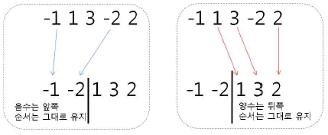
음수와 양수를 한쪽으로 정리하기
음수와 양수를 한쪽으로 정리하기
음수를 앞쪽, 양수를 뒤쪽으로 정리하되, 음수들끼리의 순서, 양수들끼리의 순서는 원래 순서를 유지해야 함
음수 리스트와 양수 리스트에 나누어 저장한 뒤, 두 리스트를 합침
sort_item() 함수
def sort_item(list):
t1, t2 = [], [] # t1 = [] ; t2 = []
for i in list:
if i < 0:
t1.append(i)
else:
t2.append(i)
result = t1 + t2
return result
>>>list = [1, 2, 3, 4, 5, -5, -4, -3, -2, -1]
>>>print(sort_item(list))
[-5, -4, -3, -2, -1, 1, 2, 3, 4, 5]
>>>

